Slide 1

TOPSIS/DEA/AHP 分析法
Data Envelopment Analysis

Slide 2
目录
1
TOPSIS 简介
2
TOPSIS/DEA/AHP比较
3
TOPSIS/DEA/AHP模型
4
TOPSIS/DEA/AHP的应用

Slide 3
TOPSIS简介
1. TOPSIS 的基本原理
理想点法（Technique for Order Preference by Similarity to an Ideal Solution ，简记TOPSIS）是根据有限个评价对象与理想化目标的接近程度进行排序的方法，是在现有的对象中进行相对优劣的评价。
评价最好的对象应该是与最优目标的距离最近，而与最劣目标最远
设想的最优的解（方案），它的各个属性值都达到各备选方案中的最好的值
一设想的最劣的解（方案），它的各个属性值都达到各备选方案中的最坏的值。
理想化目标
最优目标
最劣目标

Slide 4
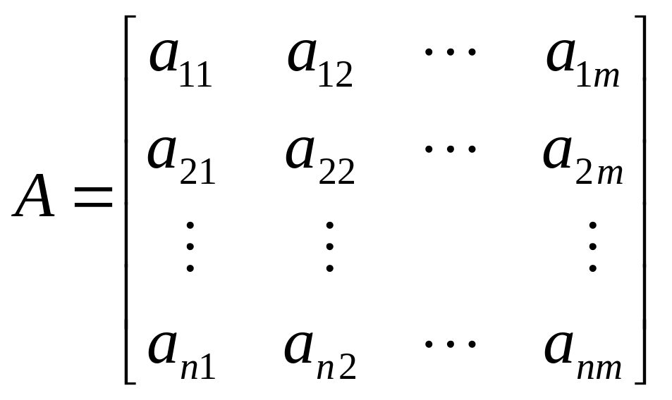
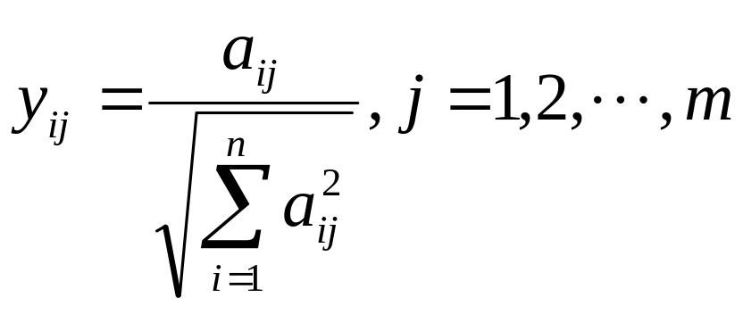
TOPSIS简介
2. TOPSIS的数学模型
（1）构造初始矩阵（n个供应商，m个评价指标）
原始数据标准化处理
www.themegallery.com

Slide 5
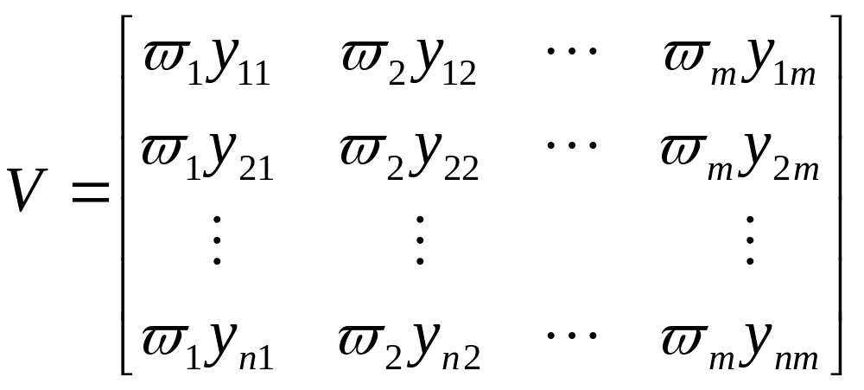
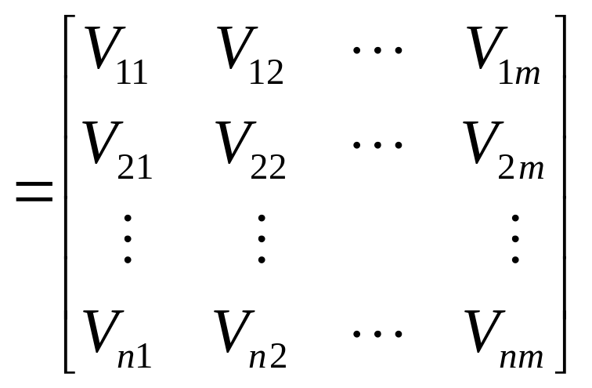
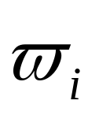
TOPSIS简介
2. TOPSIS的数学模型
（2） 构造加权标准化矩阵
各个指标的权重，
www.themegallery.com

Slide 6
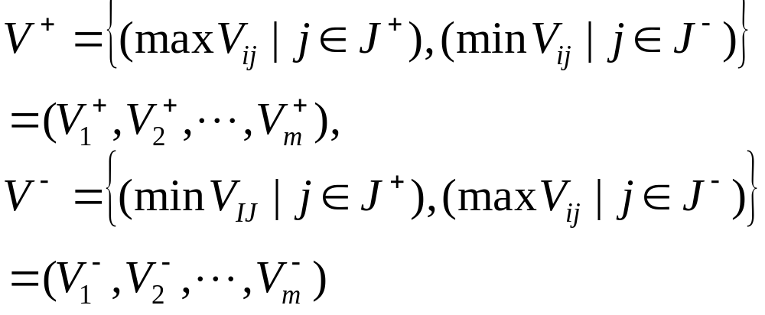
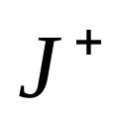
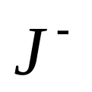
TOPSIS简介
2. TOPSIS的数学模型
（3） 确定正、负理想解
其中 为效益型指标， 为成本型指标。
www.themegallery.com

Slide 7
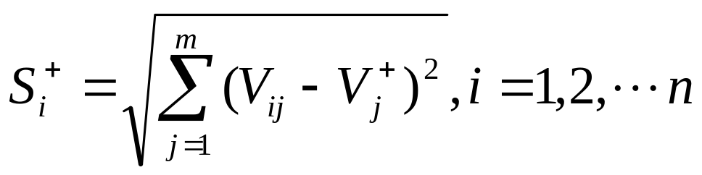
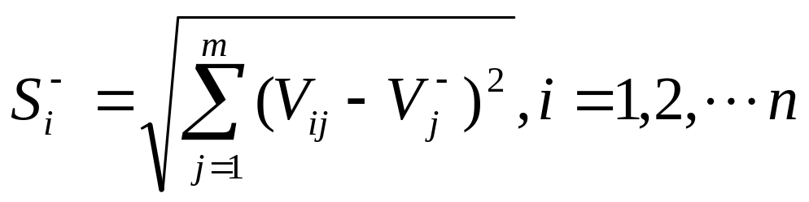
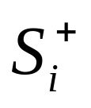
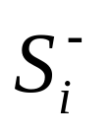
TOPSIS简介
2. TOPSIS的数学模型
（4） 计算距离
，供应商的评价与正理想解和负理想解的距离
www.themegallery.com

Slide 8
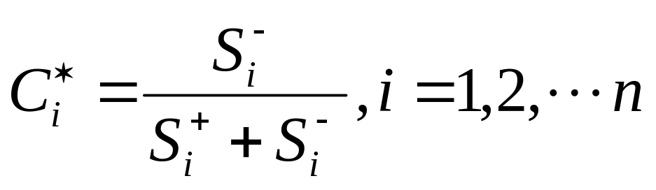
TOPSIS简介
2. TOPSIS的数学模型
（5）计算相对接近度并做出判断
相对接近度越大的供应商为优选供应商

Slide 9
TOPSIS/DEA/AHP比较
—— TOPSIS
TOPSIS是一种用于多目标决策的方法，通过检测评价对象与最优解、最劣解的距离来进行排序，若评价对象最靠近最优解同时又最远离最劣解，则为最好；否则为最差。明显提高了多目标决策分析的科学性、准确性和可操作性。
权重确定方法有Delphi法、对数最小二乘法、层次分析法、熵

Slide 10
TOPSIS/DEA/AHP比较
—— 层次分析法
优点
系统性的分析方法
简洁实用
所需的定量数据信息少
缺点
不能够为决策提供新方案
定量数据少，定性成分多，不易令人信服
指标过多时数据统计量大，且权重不易确定
特征值和特征向量的精确求法比较复杂
www.themegallery.com

Slide 11



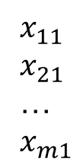
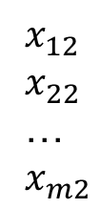
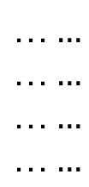
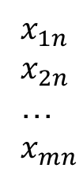
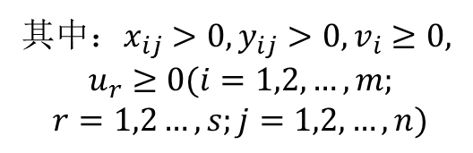






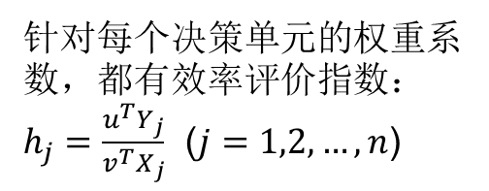
TOPSIS/DEA/AHP比较
—— DEA（C²R）模型
N各决策单元；
DMU₁
DMU₂
▪▪▪ ▪▪▪
DMUn
投入指标；
产出指标；
投入权重系数；
产出权重系数；
效率评价指数：
www.themegallery.com

Slide 12
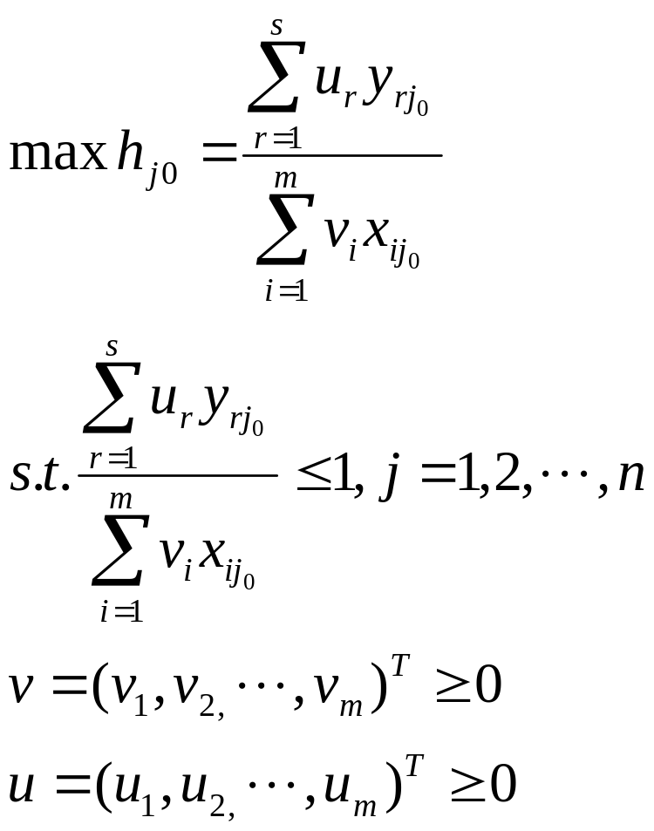
TOPSIS/DEA/AHP比较
—— DEA(CCR)

Slide 13
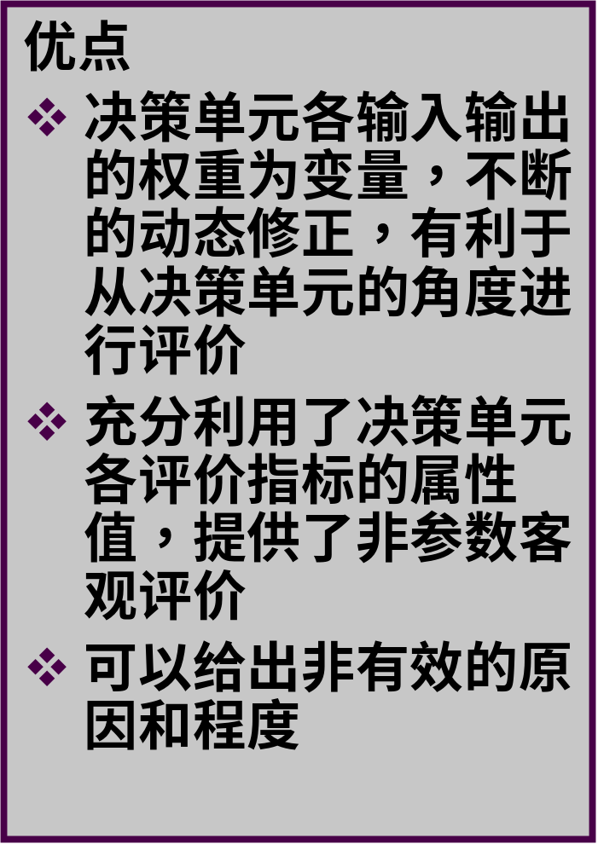
TOPSIS/DEA/AHP比较
—— DEA(CCR)
缺点
计算的是被评价单元对于特定一组决策单元的相对有效性（即局部有效性）
特定决策单元优势太明显，无法对所有决策单元进行排序，只能计算是否有效

Slide 14
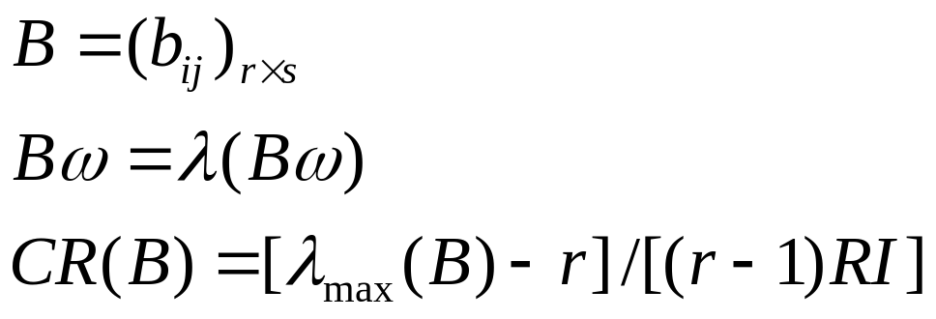
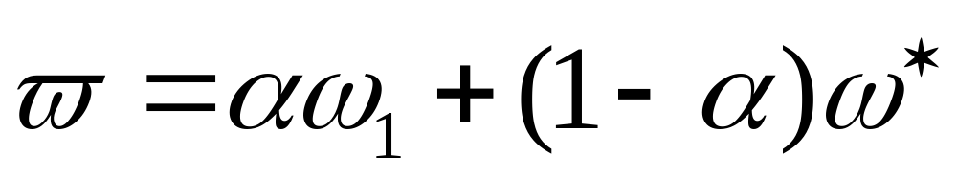
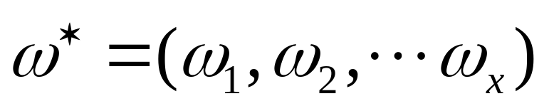
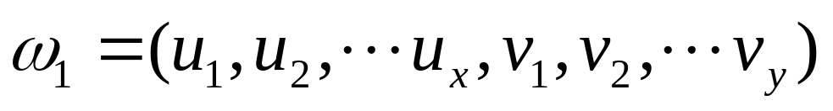
TOPSIS/DEA/AHP模型
—— 权重的计算
方法一：通过DEA整体有效模型，计算客观权重，再通过专家打分，利用AHP计算主观权重，利用线性关系得出最终权重。

Slide 15
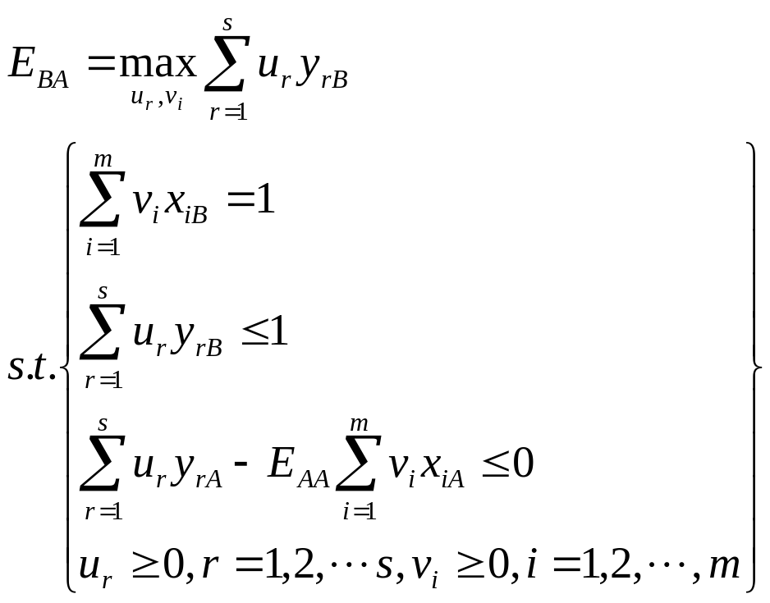
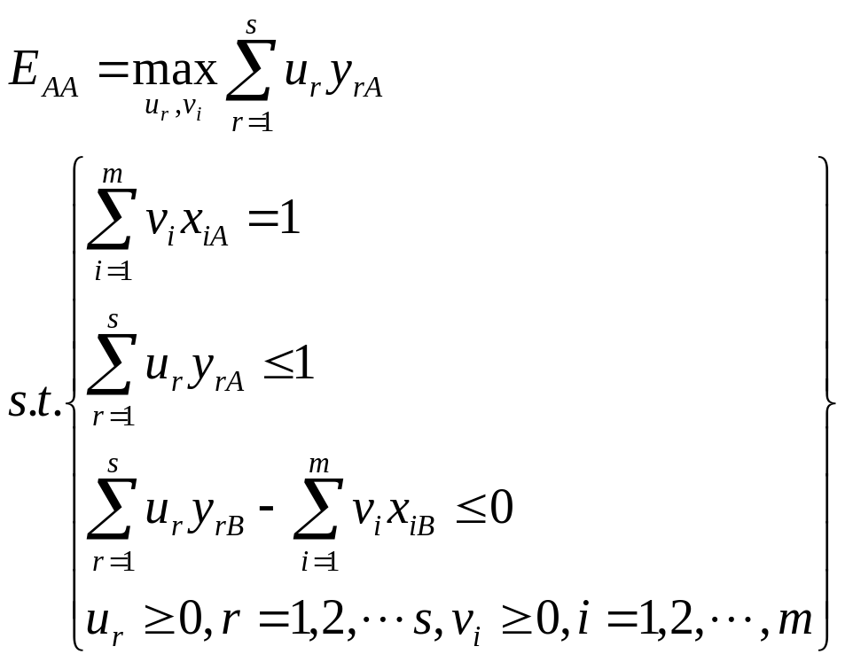
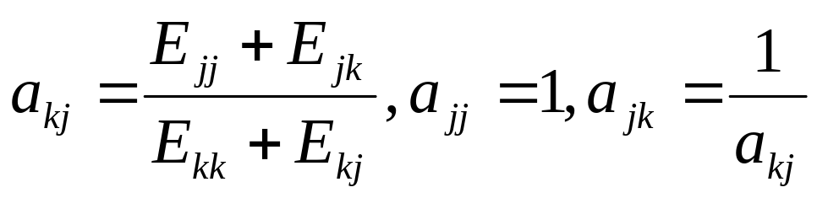
TOPSIS/DEA/AHP模型
—— 权重的计算
方法二：对于任意一对决策单元A、B,按照DEA方法计算两个决策单元的有效值，根据有效值计算出AHP判断矩阵中所用的元素值。

Slide 16
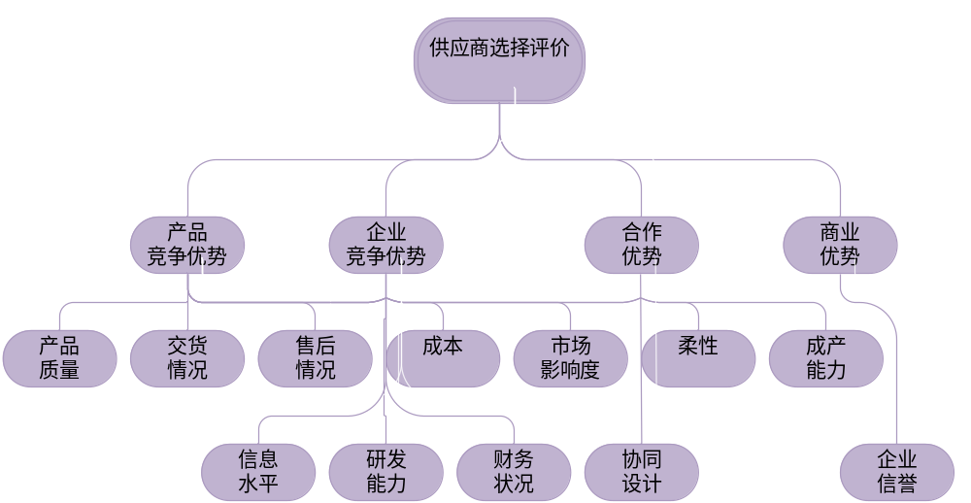
应用实例
—— 供应商的选择

Slide 17
应用实例
—— 供应商的选择
指标 | 供应商1 | 供应商2 | 供应商3 | 供应商4 | 供应商5
产品质量Y₁ | 0.467 | 0.439 | 0.642 | 0.518 | 0.437
交货情况Y₂ | 0.423 | 0.426 | 0.475 | 0.457 | 0.449
售后服务Y₃ | 0.452 | 0.439 | 0.467 | 0.423 | 0.452
市场影响度Y₄ | 0.279 | 0.494 | 0.456 | 0.407 | 0.469
生产能力Y₅ | 0.282 | 0.562 | 0.440 | 0.489 | 0.372
柔性Y₆ | 0.339 | 0.496 | 0.465 | 0.427 | 0.490
企业信誉Y₇ | 0.425 | 0.477 | 0.451 | 0.443 | 0.429
协同设计Y₈ | 0.432 | 0.483 | 0.471 | 0.409 | 0.438
研发能力Y₉ | 0.512 | 0.462 | 0.419 | 0.332 | 0.469
信息化水平Y₁₀ | 0.393 | 0.470 | 0.477 | 0.481 | 0.441
财务状况Y₁₁ | 0.456 | 0.459 | 0.662 | 0.422 | 0.516
成本X₁ | 0.438 | 0.444 | 0.463 | 0.449 | 0.441

Slide 18
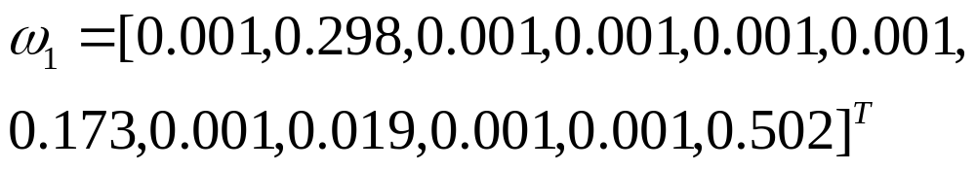
应用实例
—— 供应商的选择
应用方法一
将“成本”作为输入指标，其他指标作为输出指标，将数据代入DEA整体有效性模型，通过Lingo软件计算求解得客观权重为：

Slide 19
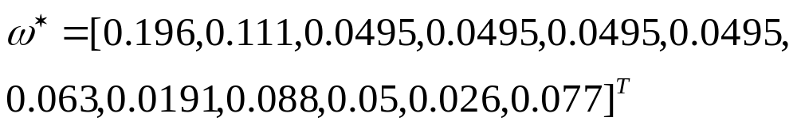
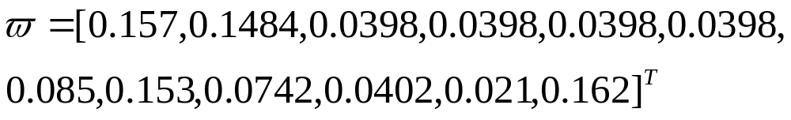
应用实例
—— 供应商的选择
运用AHP计算主观权重。由专家对各指标进行打分，解出主观权重，并进行一致性判断得：
主观偏好系数取0.8，得综合权重为

Slide 20
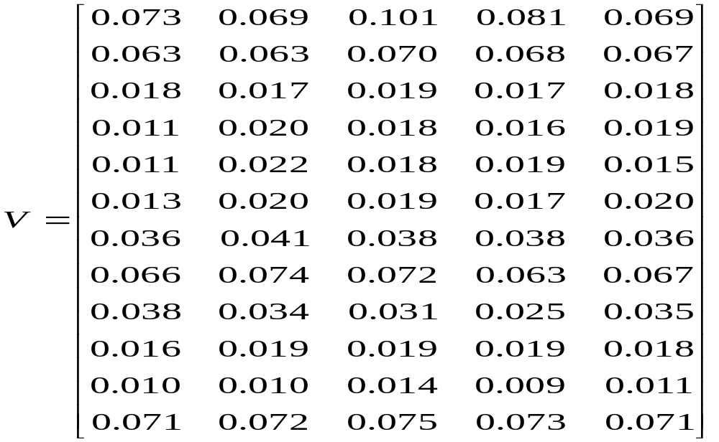
应用实例
—— 供应商的选择
确定矩阵V

Slide 21
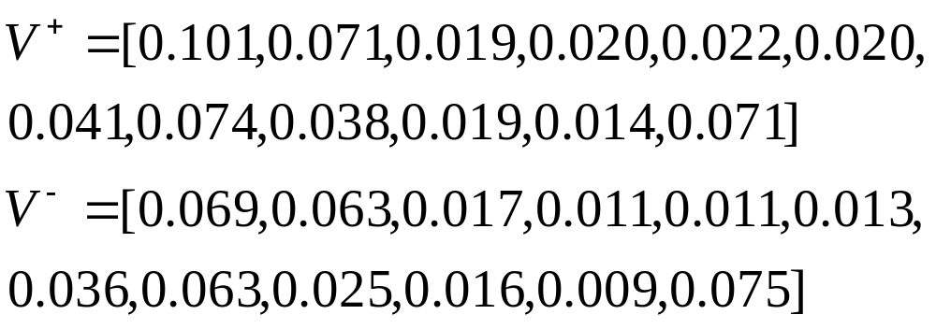
应用实例
—— 供应商的选择

Slide 22
应用实例
—— 供应商的选择
优先选出第三个供应商作为合作伙伴

Slide 23
Thank You !

